Slide 1


Namsgögn.is
Efnafræði 2e
Kafli 4 Stoíkíómetría efnahvarfa
Kafli 4 Stoíkíómetría efnahvarfa
Þýtt og staðfært af Namsgögn.is úr efni frá OpenStax.org.

Slide 2
Yfirlit kafla
Namsgögn.is
4.1 Ritun og stilling efnajafna
4.2 Flokkun efnahvarfa
4.3 Stoíkíómetría efnahvarfa
4.4 Heimtur efnahvarfa
4.5 Megindleg efnagreining
Þýtt og staðfært af Namsgögn.is úr efni frá OpenStax.org.

Slide 3
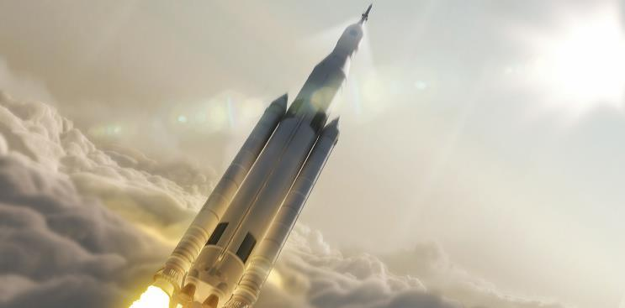
Mynd 4.1
Namsgögn.is
Mörg nútímaeldsneyti fyrir eldflaugar eru fastar efnablöndur þar sem efnum er blandað saman í nákvæmlega mældum hlutföllum og kveikt í þeim til að koma af stað efnahvarfi sem myndar knýikraft. (mynd: aðlagað eftir efni frá NASA)
Þýtt og staðfært af Namsgögn.is úr efni frá OpenStax.org.

Slide 4
Markmið námsins
Namsgögn.is
4.1 Ritun og stilling efnajafna
  Leiða út efnajöfnur út frá textalýsingum á efnahvörfum.
  Rita og stilla efnajöfnur sem sameindajöfnur, heildarjónajöfnur og nettó-jónajöfnur.
Þýtt og staðfært af Namsgögn.is úr efni frá OpenStax.org.

Slide 5
Ritun og stilling efnajafna
Namsgögn.is
Í fyrri köflum var kynnt hvernig efnatákn eru notuð til að tákna einstök atóm, sameindir og efnasambönd.
stillt efnajafna notar táknmál til að sýna bæði hvaða efni taka þátt og innbyrðis magn þeirra sem ganga í gegnum efnafræðilega (eða eðlisfræðilega) breytingu.
Þýtt og staðfært af Namsgögn.is úr efni frá OpenStax.org.

Slide 6
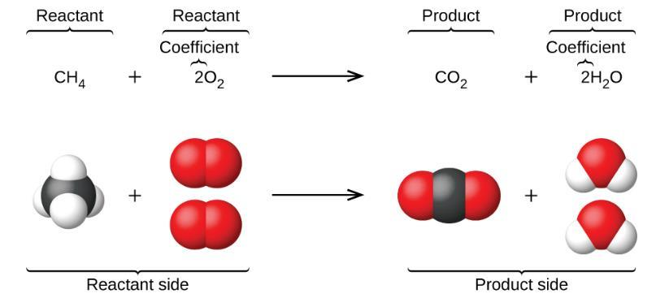
Mynd 4.2
Namsgögn.is
Hvarf metans og súrefnis sem myndar koltvíoxíð og vatn (sýnt neðst) má tákna með efnajöfnu sem notar formúlur (efst).
Þýtt og staðfært af Namsgögn.is úr efni frá OpenStax.org.

Slide 7
Ritun efnajafna
Namsgögn.is
Þetta dæmi sýnir grundvallaratriði allra efnajafna:
Efnin sem ganga í gegnum hvarf kallast hvarfefni, og formúlur þeirra eru settar vinstra megin í jöfnunni.
Efnin sem myndast við hvarfið kallast myndefni, og formúlur þeirra eru settar hægra megin í jöfnunni.
Plúsmerki (+) aðgreina einstakar formúlur hvarfefna og myndefna, og ör (⟶) aðgreinir hvarfefna- og myndefnahlið jöfnunnar, þ.e. vinstri og hægri hlið hennar.
Innbyrðis fjöldi hvarfefna- og myndefnaagna er sýndur með stuðlum (tölum sem eru settar beint vinstra megin við hverja formúlu). Stuðlinum 1 er yfirleitt sleppt.
Þýtt og staðfært af Namsgögn.is úr efni frá OpenStax.org.

Slide 8
Stuðlar
Namsgögn.is
Venja er að nota minnstu mögulegu heiltölustuðla í efnajöfnu.
Þessir stuðlar tákna innbyrðis fjölda hvarfefna og myndefna og því má réttilega túlka þá sem hlutföll.
Fyrra dæmi: Metan og súrefni hvarfast og mynda koltvíoxíð og vatn í hlutfallinu 1:2:1:2.
Þýtt og staðfært af Namsgögn.is úr efni frá OpenStax.org.

Slide 9
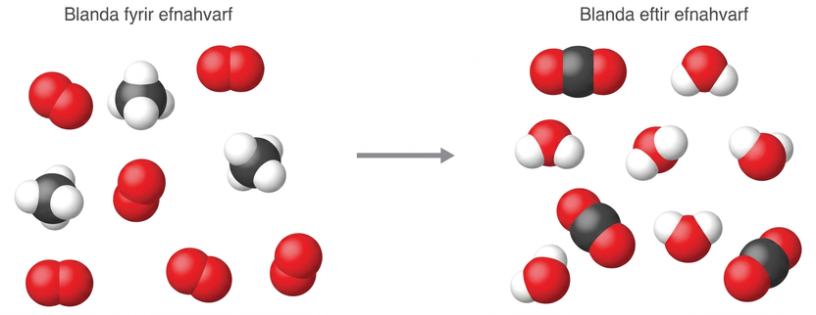
Mynd 4.3
Namsgögn.is
Óháð raunfjölda sameinda sem taka þátt eru hlutföllin milli fjölda sameinda þau sömu og gefin eru í efnajöfnunni.
Þýtt og staðfært af Namsgögn.is úr efni frá OpenStax.org.

Slide 10
Stilling efnajafna
Namsgögn.is
Efnajafnan sem lýst var hér á undan er stillt.
  Jafn margir atómar af hverju frumefni eru sýndir hvarfefnamegin og myndefnamegin.
Fjöldi atóma tiltekins frumefnis er reiknaður með því að margfalda stuðul hverrar formúlu sem inniheldur frumefnið með vísi frumefnisins í formúlunni.
Þýtt og staðfært af Namsgögn.is úr efni frá OpenStax.org.

Slide 11
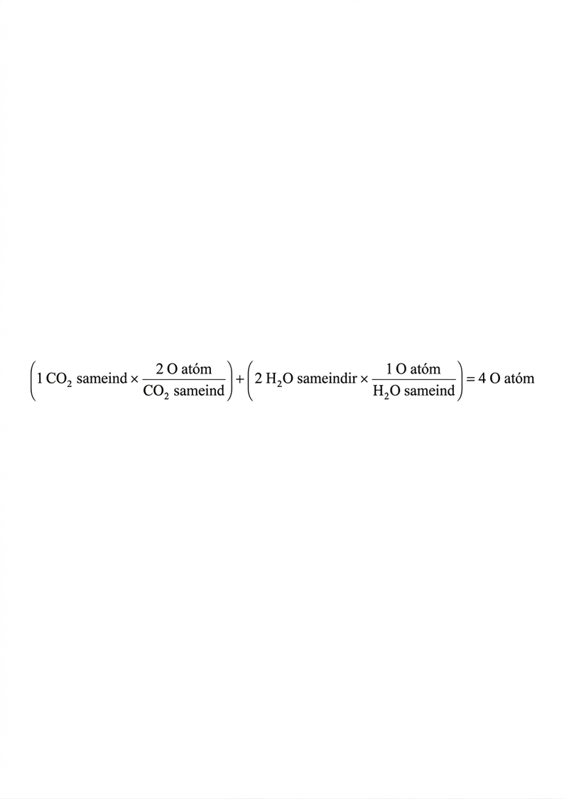
Stilling efnajafna
Namsgögn.is
Ef frumefni kemur fyrir í fleiri en einni formúlu á sömu hlið jöfnunnar þarf að reikna fjölda atóma í hverri formúlu og leggja hann síðan saman.
Til dæmis innihalda bæði myndefnin í dæmihvarfinu, CO₂ og H₂O, frumefnið súrefni.
Þýtt og staðfært af Namsgögn.is úr efni frá OpenStax.org.

Slide 12
Stilling efnajafna
Namsgögn.is
Staðfesta má að jafnan fyrir hvarf metans og súrefnis, sem myndar koltvíoxíð og vatn, sé stillt eins og sýnt er hér:
CH₄ + 2O₂ ⟶ CO₂ + 2H₂O
Frumefni | Hvarfefni | Myndefni | Stillt?
C | 1 × 1 = | 1 × 1 = 1 | 1 = 1, já
H | 1 × 4 = 4 | 2 × 2 = 4 | 4 = 4, já
O | 2 × 2 = 4 | (1 × 2) + (2 × 1) = 4 | 4 = 4, já
Þýtt og staðfært af Namsgögn.is úr efni frá OpenStax.org.

Slide 13
Stilling efnajafna
Namsgögn.is
Óstillta efnajöfnu má stilla með fremur einfaldri aðferð sem kallast stilling með athugun.
H₂O ⟶ H₂ + O₂ (óstillt)
Fjöldi H-atóma er í jafnvægi, en fjöldi O-atóma ekki.
Frumefni | Hvarfefni | Myndefni | Jöfnuð?
H | 1 × 2 = 2 | 1 × 2 = 2 | 2 = 2, já
O | 1 × 1 = 1 | 1 × 2 = 2 | 1 ≠ 2, nei
Þýtt og staðfært af Namsgögn.is úr efni frá OpenStax.org.

Slide 14
Jöfnun efnajafna
Namsgögn.is
Til að jafna efnajöfnuna þarf að breyta stuðlum hennar eftir þörfum.
Lágvísar ákvarða auðkenni efnisins og því má ekki breyta þeim án þess að breyta eigindlegri merkingu efnajöfnunnar.
Þýtt og staðfært af Namsgögn.is úr efni frá OpenStax.org.

Slide 15
Jöfnun efnajafna
Namsgögn.is
Jafnvægi O-frumeinda má ná með því að breyta stuðlinum fyrir H2O í 2.
H₂O ⟶ H₂ + O₂ (óstillt)
Frumefni | Hvarfefni | Myndefni | Jöfnuð?
H | 2 × 2 = 4 | 1 × 2 = 2 | 4 ≠ 2, nei
O | 2 × 1 = 2 | 1 × 2 = 2 | 2 = 2, já
Þýtt og staðfært af Namsgögn.is úr efni frá OpenStax.org.

Slide 16
Jöfnun efnajafna
Namsgögn.is
Jafnvægi H-frumeinda raskaðist við þessa breytingu, en auðvelt er að ná því aftur með því að breyta stuðlinum fyrir H₂ í 2.
2H₂O ⟶ 2H₂ + O₂ (stillt)
Þessir stuðlar gefa jafnmargar H- og O-frumeindir hvoru megin efnajöfnunnar, hjá hvarfefnum og myndefnum; því er efnajafnan jöfnuð!
Frumefni | Hvarfefni | Myndefni | Jöfnuð?
H | 2 × 2 = 4 | 2 × 2 = 4 | 4 = 4, já
O | 2 × 1 = 2 | 1 × 2 = 2 | 2 = 2, já
Þýtt og staðfært af Namsgögn.is úr efni frá OpenStax.org.

Slide 17

Jöfnun efnajafna
Namsgögn.is
Stundum er hentugt að nota brot í stað heiltalna sem millistuðla.
C₂H₆ + O₂ ⟶ 3H₂O + 2CO₂ (stillt)
Þegar jafnvægi hefur náðst má síðan margfalda alla stuðla efnajöfnunnar með heiltölu til að breyta brotstuðlunum í heiltölur.
Margföldum hvern stuðul með 2:
2C₂H₆ + 7O2 ⟶ 6H₂O + 4CO₂ (stillt)
Þýtt og staðfært af Namsgögn.is úr efni frá OpenStax.org.

Slide 18
Viðbótarupplýsingar í efnajöfnum
Namsgögn.is
Eðlisástand hvarfefna og myndefna er oft sýnt með skammstöfun í sviga á eftir formúlunum.
  (g) lofttegund
  (l) vökvi
  (s) fast efni
  (aq) vatnslausn
2Na(s) + 2H₂O(l) ⟶ 2NaOH(aq) + H₂(g)
Sérstök skilyrði sem þarf fyrir hvarf eru stundum táknuð með orði eða tákni fyrir ofan eða neðan ör efnajöfnunnar.
Til dæmis má tákna hvarf sem fer fram við hitun með gríska hástafnum delta (Δ) yfir örinni.
CaCO3(s) ⟶ CaO(s) + CO2(g)
Þýtt og staðfært af Namsgögn.is úr efni frá OpenStax.org.

Slide 19
Efnajöfnur fyrir jónahvörf
Namsgögn.is
Mörg efnahvörf eiga sér stað í vatnslausn.
Þegar jónir koma við sögu má rita efnajöfnurnar með mismiklum smáatriðum.
Sameindajafna:
CaCl₂(aq) + 2AgNO₃ (aq) ⟶ Ca(NO₃)₂(aq) + 2AgCl(s)
Sameindajöfnur sýna ekki beinlínis þær jónategundir sem eru til staðar í lausn.
Þýtt og staðfært af Namsgögn.is úr efni frá OpenStax.org.

Slide 20
Efnajöfnur fyrir jónahvörf
Namsgögn.is
Þegar jónasambönd leysast upp í vatni geta þau sundrast í jónirnar sem þau eru gerð úr
CaCl₂(aq) ⟶ Ca²⁺(aq) + 2Cl⁻(aq)
2AgNO₃(aq) ⟶ 2Ag⁺(aq) + 2NO₃⁻(aq)
Ca(NO₃)₂(aq) ⟶ Ca²⁺ (aq) + 2NO₃⁻(aq)
Ólíkt þessum þremur jónasamböndum AgCl leysist AgCl ekki upp í vatni að marki.
Þýtt og staðfært af Namsgögn.is úr efni frá OpenStax.org.

Slide 21
Heildarjónajafna
Namsgögn.is
Jónasambönd sem eru leyst upp í vatni eru sýnd á raunsærri hátt sem sundraðar jónir.
Þegar allar uppleystar jónir eru sýndar berum orðum fæst heildarjónajafna:
Ca²⁺(aq) + 2Cl⁻(aq) + 2Ag⁺(aq) + 2NO₃⁻(aq) ⟶ Ca²⁺(aq) + 2NO₃⁻(aq) + 2AgCl(s)
Þýtt og staðfært af Namsgögn.is úr efni frá OpenStax.org.

Slide 22
Nettójónajafna
Namsgögn.is
Tvær efnafræðilegar tegundir eru til staðar á sama formi báðum megin við örina, Ca²⁺(aq) og NO₃⁻(aq).
Þessar jónir eru áhorfendajónir, það er jónir sem þurfa að vera til staðar til að viðhalda hleðsluhlutleysi en breytast hvorki efnafræðilega né eðlisfræðilega í ferlinu.
Þegar áhorfendajónirnar eru felldar brott fæst nettójónajafna:
Ag⁺(aq) + Cl⁻(aq) ⟶ AgCl(s)
Þýtt og staðfært af Namsgögn.is úr efni frá OpenStax.org.

Slide 23
Hæfniviðmið
Namsgögn.is
4.2 Flokkun efnahvarfa
  Skilgreina þrjár algengar gerðir efnahvarfa (útfellingarhvörf, sýru-basa-hvörf og oxunar-afoxunarhvörf)
  Flokka efnahvörf í eina af þessum þremur gerðum út frá viðeigandi lýsingum eða efnajöfnum
  Þekkja algengar sýrur og basa
  Spá fyrir um leysni algengra ólífrænna efnasambanda með því að nota leysnireglur
  Reikna oxunartölur frumefna í efnasamböndum
Þýtt og staðfært af Namsgögn.is úr efni frá OpenStax.org.

Slide 24
Flokkun efnahvarfa
Namsgögn.is
fellingarhvarf er hvarf þar sem uppleyst efni hvarfast og mynda eitt eða fleiri föst myndefni.
  Einnig kallað tvöföld skiptihvörf, tvöföld útskiptihvörf eða metatesuhvarf
Mörg hvörf af þessu tagi fela í sér jónaskipti milli jónasambanda í vatnslausn.
Fellingarhvörf eru algeng í náttúrunni og í iðnaði.
Þýtt og staðfært af Namsgögn.is úr efni frá OpenStax.org.

Slide 25
Leysni og fellingarhvörf
Namsgögn.is
Leysni: hæsti styrkur efnis sem hægt er að ná við tilteknar aðstæður
Efni sem hafa tiltölulega mikla leysni eru sögð vera leysanleg.
Efni mun falla út þegar aðstæður í lausninni eru þannig að styrkur þess fer yfir leysni þess.
Efni sem hafa tiltölulega litla leysni eru sögð vera óleysanleg, og þetta eru efnin sem falla auðveldlega út úr lausn.
Þýtt og staðfært af Namsgögn.is úr efni frá OpenStax.org.

Slide 26
Leysni algengra jónasambanda í vatni
Namsgögn.is
Leysanleg sambönd innihalda: | Óleysanlegar undantekningar:
flokkur 1 málmkatjónir og ammóníumjónina halíðjónirnar asetat-, bíkarbónat-, nítrat- og klóratjónirnar súlfatjónin | halíð af Ag⁺, Hg₂²⁺, Pb²⁺ Súlföt af Ag⁺, Ba²⁺, Ca²⁺, Hg₂²⁺, Pb²⁺ , Sr²⁺
Óleysanleg sambönd innihalda: | Leysanlegar undantekningar:
karbónat-, krómat-, fosfat- og súlfíðjónir hýdroxíðjón | sambönd þessara jóna með málmkatjónum í flokki 1 eða ammóníumjón. hýdroxíð málmkatjóna í flokki 1 og Ba²⁺
Þýtt og staðfært af Namsgögn.is úr efni frá OpenStax.org.

Slide 27
Dæmi um fellingarhvarf
Namsgögn.is
Sameindajafna:
2KI(aq) + Pb(NO₃)₂(aq) ⟶ PbI₂(s) + 2KNO₃(aq)
PbI₂ fellur út úr lausn, sem er í samræmi við leysnireglurnar.
Nettójónajafna:
Pb²⁺(aq) + 2I–(aq) ⟶ PbI₂(s)
Þýtt og staðfært af Namsgögn.is úr efni frá OpenStax.org.

Slide 28
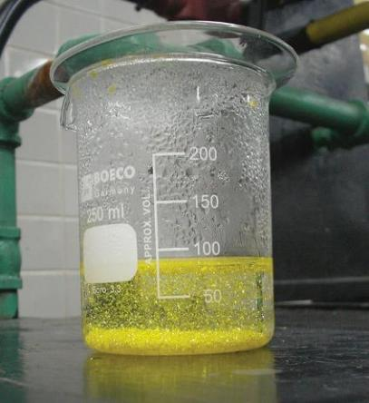
Mynd 4.4
Namsgögn.is
Felling af PbI₂ myndast þegar lausnum sem innihalda Pb²⁺ og I⁻ er blandað saman. (mynd: Der Kreole/Wikimedia Commons)
Þýtt og staðfært af Namsgögn.is úr efni frá OpenStax.org.

Slide 29
Dæmi um fellingarhvarf
Namsgögn.is
Sameindajafna:
NaCl(aq) + AgNO₃(aq) ⟶ AgCl(s) + NaNO₃(aq)
AgCl fellur út úr lausn, sem er í samræmi við leysnireglurnar.
Nettójónajafna:
Ag⁺(aq) + Cl⁻(aq) ⟶ AgCl(s)
Þýtt og staðfært af Namsgögn.is úr efni frá OpenStax.org.

Slide 30
Sýru-basahvörf
Namsgögn.is
sýru-basahvarf er hvarf þar sem vetnisjón, H⁺, færist frá einni efnaögn til annarrar.
sýra er efni sem leysist upp í vatni og myndar hýdróníumjónir, H₃O⁺.
Dæmi: HCl er sterk sýra
HCl(aq) + H₂O(aq) ⟶ Cl⁻(aq) + H₃O⁺(aq)
Þetta er sýru-basa-hvarf: H⁺ jónir flytjast frá HCl sameindum til H₂O sameinda.
Þýtt og staðfært af Namsgögn.is úr efni frá OpenStax.org.

Slide 31
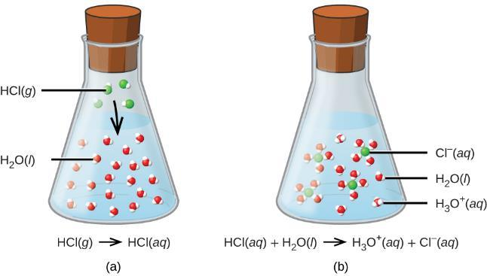
Mynd 4.5
Namsgögn.is
Þegar vetnisklóríðgas leysist upp í vatni hvarfast það (a) sem sýra með því að flytja róteindir til vatnssameinda og mynda (b) hýdróníumjónir (og leystar klóríðjónir).
Þýtt og staðfært af Namsgögn.is úr efni frá OpenStax.org.

Slide 32
Sterkar sýrur
Namsgögn.is
Nánast hver einasta HCl sameind sem leysist upp í vatni gengst undir þetta hvarf.
Sýrur sem hvarfast fullkomlega á þennan hátt kallast sterkar sýrur.
Þýtt og staðfært af Namsgögn.is úr efni frá OpenStax.org.

Slide 33
Tafla 4.2 Algengar sterkar sýrur
Namsgögn.is
Efnaformúla efnasambands | Heiti í vatnslausn
HBr | vetnisbrómíðsýra
HCl | saltsýra
HI | vetnisjoðíðsýra
HNO₃ | saltpéturssýra
HClO₄ | perklórsýra
H₂SO₄ | brennisteinssýra
Þýtt og staðfært af Namsgögn.is úr efni frá OpenStax.org.

Slide 34
Veikar sýrur
Namsgögn.is
Mun fleiri efnasambönd hegða sér sem veikar sýrur og hvarfast aðeins að hluta við vatn.
Langflestar uppleystu sameindirnar haldast á upprunalegu formi og aðeins tiltölulega lítið magn hýdróníumjóna myndast.
Þýtt og staðfært af Namsgögn.is úr efni frá OpenStax.org.

Slide 35
Veikar sýrur
Namsgögn.is
Dæmi: ediksýra
CH₃CO₂H(aq) + H₂O(l) ⇌ CH₃CO₂⁻(aq) + H₃O⁺(aq)
Aðeins um 1% ediksýrusameinda er til staðar á jónuðu formi, CH₃CO₂⁻.
Notkun tvíátta örvar í jöfnunni táknar hvarf að hluta sem einkennir þetta ferli.
Þetta er einnig sýru-basa-hvarf.
Þýtt og staðfært af Namsgögn.is úr efni frá OpenStax.org.

Slide 36
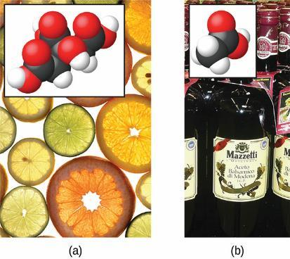
Mynd 4.6
Namsgögn.is
(a) Ávextir eins og appelsínur, sítrónur og greipaldin innihalda veiku sýruna sítrónusýru. (b) Edik inniheldur veiku sýruna ediksýru. Vetnisatómin sem geta flust til í sýru-basa-hvarfi eru auðkennd í innfelldu sameindabyggingunum. (mynd a: aðlagað eftir verki Scott Bauer; mynd b: aðlagað eftir verki Brücke-Osteuropa/Wikimedia Commons)
Þýtt og staðfært af Namsgögn.is úr efni frá OpenStax.org.

Slide 37
Basar
Namsgögn.is
basi er efni sem leysist upp í vatni og myndar hýdroxíðjónir, OH−.
Algengustu basarnir eru jónasambönd sem eru samsett úr katjónum alkalímálma eða jarðalkalímálma (flokkum 1 og 2) ásamt hýdroxíðjóninni.
Dæmi: NaOH, KOH, Ca(OH)₂, Ba(OH)₂
Þessir basar, ásamt öðrum hýdroxíðum, sundrast fullkomlega í jónir í vatni og teljast sterkir basar.
Þýtt og staðfært af Namsgögn.is úr efni frá OpenStax.org.

Slide 38
Sterkir basar
Namsgögn.is
NaOH(s) ⟶ Na⁺(aq) + OH⁻(aq)
Sundrunin er í raun fullkomin þegar NaOH er leyst upp í vatni.
Þetta ferli er sundrun (eðlisfræðilegt ferli), ekki sýru-basa-hvarf.
Þýtt og staðfært af Namsgögn.is úr efni frá OpenStax.org.

Slide 39
Veikir basar
Namsgögn.is
Sum efnasambönd mynda hýdroxíðjónir þegar þau eru leyst upp með því að hvarfast efnafræðilega við vatnssameindir.
Í öllum tilvikum hvarfast þessi efnasambönd aðeins að hluta og eru flokkuð sem veikir basar.
Dæmi: ammóníak, NH3
NH₃(aq) + H₂O(l) ⇌ NH₄⁺(aq) + OH⁻(aq)
Þetta er sýru-basa-hvarf: H⁺ flyst frá vatnssameindum til ammóníaksameinda.
Þýtt og staðfært af Namsgögn.is úr efni frá OpenStax.org.

Slide 40
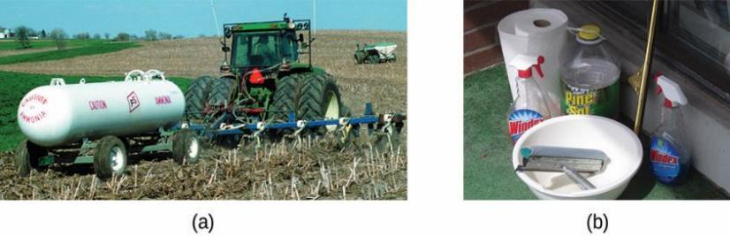
Mynd 4.7
Namsgögn.is
Ammóníak er veikur basi sem er notaður á margvíslegan hátt. (a) Hreint ammóníak er algengt sem áburður í landbúnaði. (b) Þynntar ammóníaklausnir eru áhrifarík heimilishreinsiefni. (mynd a: aðlagað eftir verki National Resources Conservation Service; mynd b: aðlagað eftir verki pat00139)
Þýtt og staðfært af Namsgögn.is úr efni frá OpenStax.org.

Slide 41
Hlutleysingarhvörf
Namsgögn.is
hlutleysingarhvarf er sérstök gerð sýru-basa-hvarfs þar sem hvarfefnin eru sýra og basi, myndefnin eru oft salt og vatn og hvorugt hvarfefnið er vatnið sjálft:
Sýra + basi ⟶ salt + vatn
Dæmi:
Mg(OH)₂(s) + 2HCl(aq) ⟶ MgCl₂(aq) + 2H₂O(l)
MgCl₂ er salt.
Þýtt og staðfært af Namsgögn.is úr efni frá OpenStax.org.

Slide 42
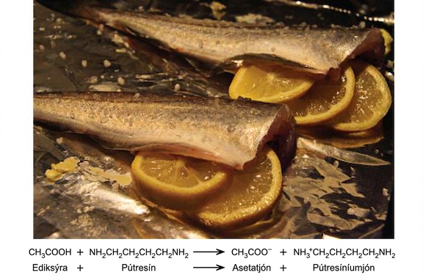
Mynd 4.8
Namsgögn.is
Hlutleysingarhvarf verður milli sítrónusýru í sítrónum eða ediksýru í ediki og basa í holdi fisks.
Þýtt og staðfært af Namsgögn.is úr efni frá OpenStax.org.

Slide 43
Oxunar-afoxunarhvörf (redoxhvörf)
Namsgögn.is
Sum redoxhvörf fela í sér flutning rafeinda milli hvarfandi efnaagna og mynda jónísk myndefni:
2Na(s) + Cl₂(g) ⟶ 2NaCl(s)
Gagnlegt er að skipta heildarhvarfinu í einstakar jöfnur sem kallast hálfhvörf.
2Na(s) ⟶ 2Na⁺(s) + 2e–
Cl₂(g) + 2e– ⟶ 2Cl–(s)
Þýtt og staðfært af Namsgögn.is úr efni frá OpenStax.org.

Slide 44
Oxunar-afoxunarhvörf (redoxhvörf)
Namsgögn.is
Na-atómin tapa rafeindum.
Cl-atómin taka við rafeindum.
Fyrir redoxhvörf af þessu tagi gildir:
  Oxun = tap rafeinda
  Afoxun = upptaka rafeinda
Na oxast
Cl₂ afoxast
Þýtt og staðfært af Namsgögn.is úr efni frá OpenStax.org.

Slide 45
Afoxarar og oxarar
Namsgögn.is
Na verkar sem afoxari (afoxunarefni), vegna þess að það gefur klóri rafeindir (eða afoxar klór).
Cl₂ verkar sem oxari (oxunarefni), vegna þess að það fjarlægir í raun rafeindir frá natríumi (oxar natríum).
Þýtt og staðfært af Namsgögn.is úr efni frá OpenStax.org.

Slide 46
Oxunar-afoxunarhvörf (redoxhvörf)
Namsgögn.is
Sum redoxferli fela ekki í sér flutning rafeinda:
H₂(g) + Cl₂(g) ⟶ 2HCl(g)
Myndefni þessa hvarfs er samgilt efnasamband, þannig að eiginlegur flutningur rafeinda á sér ekki stað.
Sú oxunartala (eða oxunarstig) frumefnis í efnasambandi er sú hleðsla sem atóm þess hefðu ef efnasambandið væri jónað.
Þýtt og staðfært af Namsgögn.is úr efni frá OpenStax.org.

Slide 47
Reglur um úthlutun oxunartalna
Namsgögn.is
Oxunartala atóms í frumefni er núll.
Oxunartala einatóma jónar er jöfn hleðslu jónarinnar.
Þýtt og staðfært af Namsgögn.is úr efni frá OpenStax.org.

Slide 48
Reglur um úthlutun oxunartalna
Namsgögn.is
Oxunartölum algengra málmleysingja er venjulega úthlutað á eftirfarandi hátt:
  Vetni:
    +1 þegar það er bundið ómálmum
    −1 þegar það er bundið málmum
  Súrefni:
    −2 í flestum efnasamböndum
    Stundum −1 (svokölluð peroxíð, O₂²⁻)
    Örsjaldan − ½ (svokölluð superoxíð, O₂⁻)
    Jákvæð gildi þegar það er bundið F (gildin eru breytileg)
  Halógenar:
    −1 fyrir F alltaf
    −1 fyrir aðra halógena nema þegar þeir eru bundnir súrefni eða öðrum halógenum (jákvæðar oxunartölur í þessum tilvikum, breytileg gildi)
Þýtt og staðfært af Namsgögn.is úr efni frá OpenStax.org.

Slide 49
Reglur um ákvörðun oxunartalna
Namsgögn.is
Summa oxunartalna allra atóma í sameind eða fjölatóma jón er jöfn hleðslu sameindarinnar eða jónarinnar.
Þýtt og staðfært af Namsgögn.is úr efni frá OpenStax.org.

Slide 50
Dæmi 4.5
Namsgögn.is
Fylgdu leiðbeiningunum í þessum hluta textans til að ákvarða oxunartölur allra frumefnanna í eftirfarandi efnum:
(a) H₂S
Samkvæmt leiðbeiningu 1 er oxunartala H +1.
Með því að nota þessa oxunartölu og efnaformúlu efnasambandsins má síðan nota leiðbeiningu 4 til að reikna oxunartölu brennisteins (x):
hleðsla á H₂S = 0 = (2 × 1) + 1x
x = −2
Þýtt og staðfært af Namsgögn.is úr efni frá OpenStax.org.

Slide 51
Dæmi 4.5
Namsgögn.is
Fylgdu leiðbeiningunum í þessum hluta textans til að ákvarða oxunartölur allra frumefnanna í eftirfarandi efnum:
(b) SO₃²⁻
Leiðbeining 3 gefur til kynna að oxunartala súrefnis sé −2.
Með því að nota þessa oxunartölu og formúlu jónarinnar má síðan nota leiðbeiningu 4 til að reikna oxunartölu brennisteins (x):
hleðsla á SO₃²⁻ = −2 = (3 × −2) + 1x
x = +4
Þýtt og staðfært af Namsgögn.is úr efni frá OpenStax.org.

Slide 52
Dæmi 4.5
Namsgögn.is
Fylgdu leiðbeiningunum í þessum hluta textans til að ákvarða oxunartölur allra frumefnanna í eftirfarandi efnum:
(c) Na₂SO₄
Fyrir jónasambönd er hentugt að ákvarða oxunartölur fyrir katjónina og anjónina hvor í sínu lagi.
Samkvæmt leiðbeiningu 2 er oxunartala natríums +1.
Ef gert er ráð fyrir venjulegri oxunartölu súrefnis (−2 samkvæmt leiðbeiningu 3) er oxunartala brennisteins (x) reiknuð samkvæmt leiðbeiningu 4:
hleðsla á SO₄²⁻ = −2 = (4 × −2) + 1x
x = +6
Þýtt og staðfært af Namsgögn.is úr efni frá OpenStax.org.

Slide 53
Oxunar-afoxunarhvörf (redoxhvörf)
Namsgögn.is
Með hugtakinu oxunartala hefur verið sett fram almenn skilgreining á redoxhvarfi.
Oxunar-afoxunarhvörf (redoxhvörf) eru hvörf þar sem eitt eða fleiri frumefni sem taka þátt verða fyrir breytingu á oxunartölu.
Oxun = hækkun oxunartölu
Afoxun = lækkun oxunartölu
Þýtt og staðfært af Namsgögn.is úr efni frá OpenStax.org.

Slide 54
Gerðir redoxhvarfa
Namsgögn.is
Brunahvörf þar sem afoxarinn (einnig kallaður eldsneyti) og oxarinn (oft, en ekki endilega, sameindasúrefni) hvarfast kröftuglega og mynda mikinn varma og oft ljós í formi loga.
Dæmi: hvarf fasts eldflaugaeldsneytis
10Al(s) + 6NH₄ClO₄(s) ⟶ 4Al₂O₃(s) + 2AlCl₃(s) + 12H₂O(g) + 3N₂(g)
Þýtt og staðfært af Namsgögn.is úr efni frá OpenStax.org.

Slide 55
Gerðir redoxhvarfa (
Namsgögn.is
Einföld skiptihvörf (einnig nefnd skiptihvörf) eru redoxhvörf þar sem jón í lausn ryðst út (eða er skipt út) með oxun málmfrumefnis.
Dæmi:
Cu(s) + 2AgNO₃(aq) ⟶ Cu(NO₃)₂(aq) + 2Ag(s)
Þýtt og staðfært af Namsgögn.is úr efni frá OpenStax.org.

Slide 56
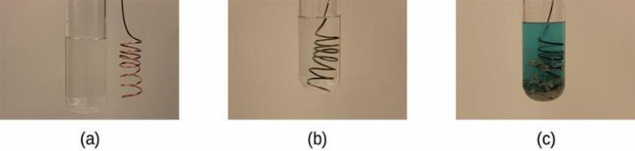
Mynd 4.9
Namsgögn.is
(a) Koparvír er sýndur við hlið lausnar sem inniheldur silfur(I)jónir. (b) Útrýming uppleystra silfurjóna með koparjónum leiðir til (c) uppsöfnunar gráleits silfurmálms á vírnum og blás litar í lausninni vegna uppleystra koparjóna. (mynd: aðlagað úr verki eftir Mark Ott)
Þýtt og staðfært af Namsgögn.is úr efni frá OpenStax.org.

Slide 57
Stilling redoxhvarfa með hálfhvarfsaðferðinni
Namsgögn.is
Redoxhvörf sem eiga sér stað í vatnslausn fela oft í sér vatn, hýdróníumjónir og hýdroxíðjónir sem hvarfefni eða myndefni.
Þótt þessi efni oxist ekki né afoxist taka þau þátt í efnabreytingunni með öðrum hætti.
Erfitt er að stilla þessi hvörf með skoðun einni saman.
Mjög gagnleg aðferð til að stilla redoxhvörf af þessu tagi er að nota hálfhvarfsaðferðina.
Þýtt og staðfært af Namsgögn.is úr efni frá OpenStax.org.

Slide 58
Skref við stillingu redoxhvarfa
Namsgögn.is
Skrifaðu hálfhvörfin tvö hvort í sínu lagi: oxunina og afoxunina.
Stilltu öll frumefni nema súrefni og vetni.
Stilltu súrefnisatóm með því að bæta við H₂O-sameindum.
Stilltu vetnisatóm með því að bæta við H⁺ jónum.
Stilltu hleðslu með því að bæta við rafeindum.
Þýtt og staðfært af Namsgögn.is úr efni frá OpenStax.org.

Slide 59
Skref við stillingu redoxhvarfa
Namsgögn.is
Ef þörf krefur skal margfalda stuðla hvors hálfhvarfs með minnstu mögulegu heiltölum þannig að jafnmargar rafeindir komi fram í hvoru hálfhvarfi.
Leggðu stilltu hálfhvörfin saman og einfaldaðu með því að fella út efni sem koma fyrir báðum megin í jöfnunni
Fyrir hvörf sem eiga sér stað í basískri lausn (umfram hýdroxíðjónir) skal framkvæma þessi viðbótarskref:
  Bættu við OH⁻ jónum við báðar hliðar jöfnunnar í fjölda sem jafngildir fjölda H⁺ jóna.
  Á þeirri hlið jöfnunnar sem inniheldur bæði H⁺ og OH⁻ jónir skal sameina þessar jónir þannig að vatnssameindir myndist.
  Einfaldaðu jöfnuna með því að fjarlægja allar umframvatnssameindir.
Að lokum skaltu ganga úr skugga um að fjöldi atóma og heildarhleðsla séu í jafnvægi.
Þýtt og staðfært af Namsgögn.is úr efni frá OpenStax.org.

Slide 60
Dæmi 4.7
Namsgögn.is
Ritaðu stillta efnajöfnu fyrir hvarf díkrómatjónar við járn(II), þar sem járn(III) og króm(III) myndast í súrri lausn.
Cr₂O₇²⁻ + Fe²⁺ ⟶ Cr³⁺ + Fe³⁺
Skref 1: Ritaðu hálfhvörfin tvö.
Hvort hálfhvarf inniheldur eitt hvarfefni og eina myndefni sem eiga eitt frumefni sameiginlegt.
Fe²⁺ ⟶ Fe³⁺
Cr₂O₇²⁻ ⟶ Cr³⁺
Þýtt og staðfært af Namsgögn.is úr efni frá OpenStax.org.

Slide 61
Dæmi 4.7
Namsgögn.is
Skref 2: Stilltu öll frumefni nema súrefni og vetni. Hálfhvarf járnsins er þegar stillt, en hálfhvarf krómsins sýnir tvö Cr-atóm vinstra megin og eitt Cr-atóm hægra megin. Með því að breyta stuðlinum hægra megin í jöfnunni í 2 næst jafnvægi með tilliti til Cr-atóma.
Fe²⁺ ⟶ Fe³⁺
Cr₂O₇²⁻ ⟶ 2Cr³⁺
Skref 3: Stilltu súrefnisatóm með því að bæta við H₂O sameindum. Hálfhvarf járnsins inniheldur engin O-atóm. Hálfhvarf krómsins sýnir sjö O-atóm vinstra megin og engin hægra megin, þannig að sjö vatnssameindum er bætt við hægri hliðina.
Fe²⁺ ⟶ Fe³⁺
Cr₂O₇²⁻ ⟶ 2Cr³⁺ + 7H₂O
Þýtt og staðfært af Namsgögn.is úr efni frá OpenStax.org.

Slide 62
Dæmi 4.7
Namsgögn.is
Skref 4: Stilltu vetnisatóm með því að bæta við H⁺ jónum. Hálfhvarf járnsins inniheldur engin H-atóm. Hálfhvarf krómsins sýnir 14 H-atóm hægra megin og engin vinstra megin, þannig að 14 H⁺ jónum er bætt við vinstri hliðina.
Fe²⁺ ⟶ Fe³⁺
Cr₂O₇²⁻ + 14H⁺ ⟶ 2Cr³⁺ + 7H₂O
Þýtt og staðfært af Namsgögn.is úr efni frá OpenStax.org.

Slide 63
Dæmi 4.7
Namsgögn.is
Skref 5: Stilltu hleðslu með því að bæta við rafeindum. Hálfhvarf járnsins sýnir heildarhleðsluna 2+ vinstra megin (1 Fe²⁺ jón) og 3+ hægra megin (1 Fe³⁺ jón). Ef einni rafeind er bætt við hægri hliðina verður heildarhleðsla þeirrar hliðar (3+) + (1−) = 2+, og hleðslan er þar með stillt.
Hálfhvarf krómsins sýnir heildarhleðsluna
(1 × 2−) + (14 × 1+) = 12+ vinstra megin (1 Cr₂O₇²⁻ jón og 14 H⁺ jónir). Heildarhleðslan hægra megin er (2 × 3+) = 6+ (2 Cr³⁺ jónir). Ef sex rafeindum er bætt við vinstri hliðina verður heildarhleðsla þeirrar hliðar (12 + 6−) = 6+, og hleðslan er þar með stillt.
Fe²⁺ ⟶ Fe³⁺ + e–
Cr₂O₇²⁻ + 14H⁺ + 6e– ⟶ 2Cr³⁺ + 7H₂O
Þýtt og staðfært af Namsgögn.is úr efni frá OpenStax.org.

Slide 64
Dæmi 4.7
Namsgögn.is
Skref 6: Margfaldaðu hálfhvörfin tvö þannig að fjöldi rafeinda í öðru hvarfinu jafngildi fjölda rafeinda í hinu hvarfinu. Til að samræmast varðveislu massa og þeirri hugmynd að oxunar-afoxunarhvörf feli í sér flutning rafeinda, ekki myndun þeirra eða eyðingu, þarf að margfalda stuðul hálfhvarfs járnsins með 6.
6Fe²⁺ ⟶ 6Fe³⁺ + 6e⁻
Cr₂O₇²⁻ + 14H⁺ + 6e⁻ ⟶ 2Cr³⁺ + 7H₂O
Þýtt og staðfært af Namsgögn.is úr efni frá OpenStax.org.

Slide 65
Dæmi 4.7
Namsgögn.is
Skref 7: Leggðu saman stilltu hálfhvörfin og felldu út eindir sem koma fyrir beggja vegna jöfnunnar.
6Fe²⁺ + Cr₂O₇²⁻ + 14H⁺ + 6e⁻ ⟶ 6Fe³⁺ + 6e⁻ + 2Cr³⁺ + 7H₂O
Aðeins rafeindirnar sex eru umframeindir. Þegar þær eru fjarlægðar af báðum hliðum jöfnunnar fæst einfaldaða, stillta jafnan hér:
6Fe²⁺ + Cr₂O₇²⁻ + 14H⁺ ⟶ 6Fe³⁺ + 2Cr³⁺ + 7H₂O
Þýtt og staðfært af Namsgögn.is úr efni frá OpenStax.org.

Slide 66
Dæmi 4.7
Namsgögn.is
6Fe²⁺ + Cr₂O₇²⁻ + 14H⁺ ⟶ 6Fe³⁺ + 2Cr³⁺ + 7H₂O
Lokaskoðun á jafnvægi atóma og hleðslu staðfestir að jafnan er stillt.
 | Hvarfefni | Myndefni
Fe | 6 | 6
Cr | 2 | 2
O | 7 | 7
H | 14 | 14
hleðsla | 24+ | 24+
Þýtt og staðfært af Namsgögn.is úr efni frá OpenStax.org.

Slide 67
Markmið kaflans
Namsgögn.is
4.3 Hvarfastoíkíómetría
  Útskýra hugtakið stoíkíómetría eins og það á við um efnahvörf
  Nota stilltar efnajöfnur til að leiða út stoíkíómetríska þætti sem tengja magn hvarfefna og myndefna
  Framkvæma stoíkíómetríska útreikninga sem fela í sér massa, mól og mólstyrk lausna
Þýtt og staðfært af Namsgögn.is úr efni frá OpenStax.org.

Slide 68
Hvarfastoíkíómetría
Namsgögn.is
Stillt efnajafna veitir miklar upplýsingar á mjög hnitmiðuðu formi.
Efnaformúlur sýna hvaða hvarfefni og myndefni taka þátt í efnabreytingunni.
Stuðlar gefa til kynna hlutfallslegan fjölda þessara efnaeinda.
Megindleg tengsl milli magns hvarfefna og myndefna kallast stoíkíómetría hvarfsins.
Þýtt og staðfært af Namsgögn.is úr efni frá OpenStax.org.

Slide 69
Stoíkíómetría
Namsgögn.is
Almenna aðferðin við að nota stoíkíómetrísk tengsl er að hugmyndinni til svipuð matargerð.
Dæmi: Uppskrift að átta pönnukökum kallar á 1 bolla af pönnukökudufti, ¾ bolla af mjólk og eitt egg.
Þessa uppskrift má rita sem jöfnu:
1 bolli duft + ¾ bolli mjólk + 1 egg ⟶ 8 pönnukökur
Þýtt og staðfært af Namsgögn.is úr efni frá OpenStax.org.

Slide 70
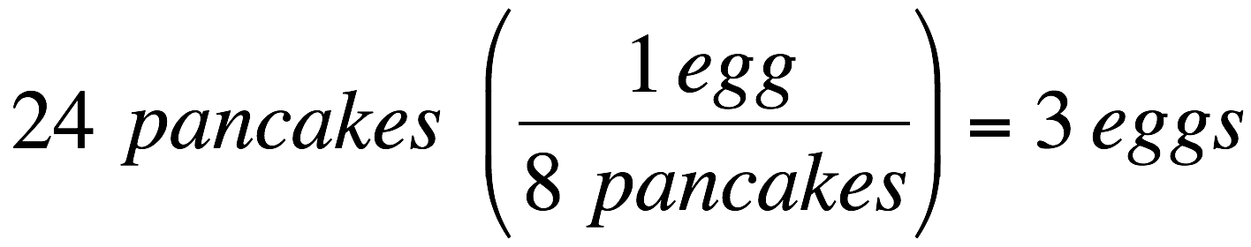
Stoíkíómetría
Namsgögn.is
1 bolli af dufti + ¾ bolli af mjólk + 1 egg ⟶ 8 pönnukökur
Ef þörf er á tveimur tylftum pönnukaka þarf að auka magn hráefnanna hlutfallslega samkvæmt magninu sem gefið er upp í uppskriftinni.
Þýtt og staðfært af Namsgögn.is úr efni frá OpenStax.org.

Slide 71
Stoíkíómetría
Namsgögn.is
Stilltar efnajöfnur eru notaðar á svipaðan hátt og uppskriftir.
Út frá stilltri efnajöfnu getum við ákvarðað:
  Magn eins hvarfefnis sem þarf til að hvarfast við tiltekið magn annars hvarfefnis.
  Magn hvarfefnis sem þarf til að mynda tiltekið magn myndefnis.
Stuðlarnir í stilltu efnajöfnunni eru notaðir til að leiða út efnahvarfafræðilega stuðla sem gera kleift að reikna æskilega stærð.
Þýtt og staðfært af Namsgögn.is úr efni frá OpenStax.org.

Slide 72
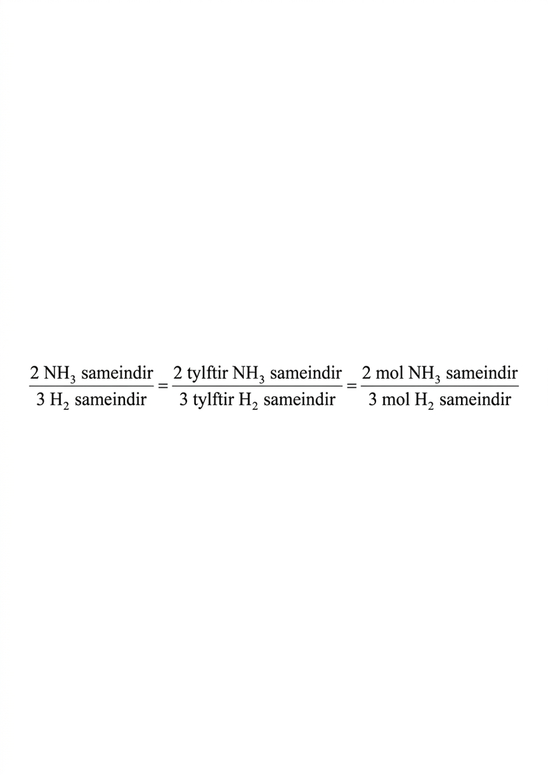
Efnahvarfafræðilegir stuðlar
Namsgögn.is
N₂(g) + 3H₂(g) ⟶ 2NH₃(g)
Þessi jafna sýnir að ammóníaksameindir myndast úr vetnissameindum í hlutfallinu 2:3.
Leiða má efnahvarfafræðilega stuðla út með hvaða magneiningu eða fjöldaeiningu sem er:
Þýtt og staðfært af Namsgögn.is úr efni frá OpenStax.org.

Slide 73
Dæmi 4.8
Namsgögn.is
Hve mörg mól af I₂ þarf til að hvarfast við 0.429 mól af Al samkvæmt eftirfarandi jöfnu?
2Al + 3I₂ ⟶ 2AlI₃
Þýtt og staðfært af Namsgögn.is úr efni frá OpenStax.org.

Slide 74
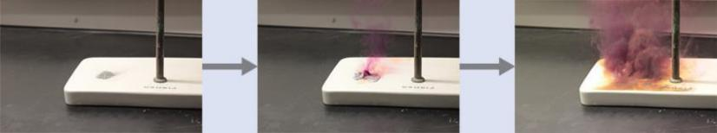
Mynd 4.10
Namsgögn.is
Ál og joð hvarfast og mynda áliodíð. Hiti hvarfsins gufar upp hluta fasta joðsins sem fjólubláa gufu. (mynd: aðlagað eftir verk Mark Ott)
Þýtt og staðfært af Namsgögn.is úr efni frá OpenStax.org.

Slide 75
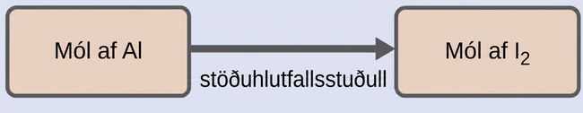
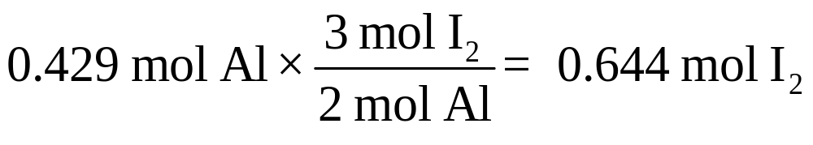
Dæmi 4.8
Namsgögn.is
Þýtt og staðfært af Namsgögn.is úr efni frá OpenStax.org.

Slide 76
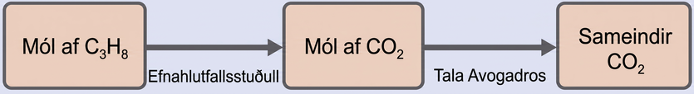
Dæmi 4.9
Namsgögn.is
Þýtt og staðfært af Namsgögn.is úr efni frá OpenStax.org.

Slide 77
Dæmi 4.10
Namsgögn.is
Hvaða massi af natríumhýdroxíði, NaOH, þyrfti til að framleiða 16 g af sýrubindandi magnesíumjafningi [magnesíumhýdroxíð, Mg(OH)₂] með eftirfarandi hvarfi?
MgCl₂(aq) + 2NaOH(aq) ⟶ Mg(OH)₂(s) + 2NaCl(aq)
Þýtt og staðfært af Namsgögn.is úr efni frá OpenStax.org.

Slide 78
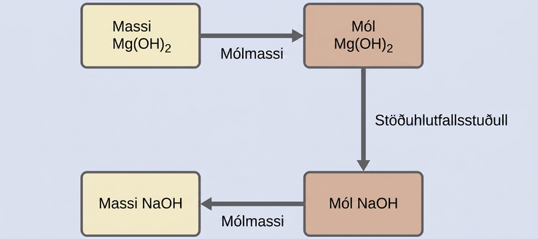
Dæmi 4.10
Namsgögn.is
Þýtt og staðfært af Namsgögn.is úr efni frá OpenStax.org.

Slide 79
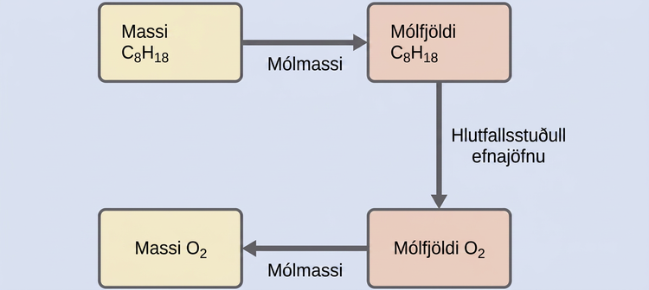
Dæmi 4.11
Namsgögn.is
Þýtt og staðfært af Namsgögn.is úr efni frá OpenStax.org.

Slide 80
Efnahvarfafræði
Namsgögn.is
Dæmi 4.8 og 4.10 sýna aðeins nokkur tilvik útreikninga í efnahvarfafræði.
Margar útfærslur eru mögulegar á upphafs- og lokaskrefum útreikninganna, eftir því hvaða tilteknu stærðir eru gefnar og hverra er leitað (rúmmál, styrkur lausna og svo framvegis).
Allir þessir útreikningar eiga sameiginlegan grundvallarþátt: notkun efnahvarfafræðilegra stuðla sem leiddir eru út frá stilltum efnajöfnum.
Þýtt og staðfært af Namsgögn.is úr efni frá OpenStax.org.

Slide 81
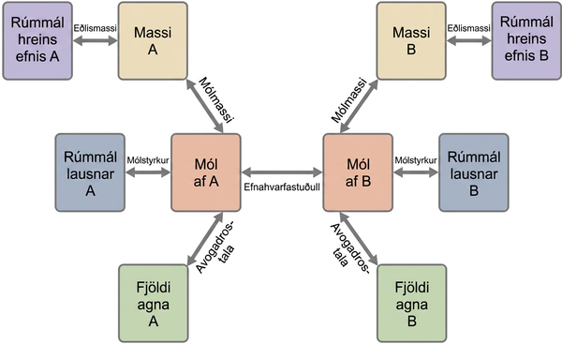
Mynd 4.11
Namsgögn.is
Flæðiritið sýnir hin ýmsu reikniskref sem koma við sögu í flestum útreikningum í efnahvarfafræði.
Þýtt og staðfært af Namsgögn.is úr efni frá OpenStax.org.

Slide 82
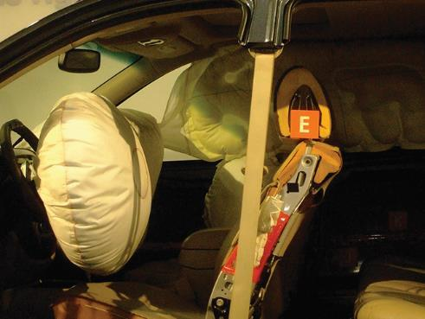
Mynd 4.12
Namsgögn.is
Loftpúðar blása út við árekstur til að draga úr alvarlegum meiðslum farþega. (mynd: Jon Seidman)
Þýtt og staðfært af Namsgögn.is úr efni frá OpenStax.org.

Slide 83
Námsmarkmið
Namsgögn.is
4.4 Hvarfheimtur
  Útskýra hugtökin fræðileg heimta og takmarkandi hvarfefni.
  Leiða út fræðilega heimtu hvarfs við tilteknar aðstæður.
  Reikna prósentuheimtu hvarfs.
Þýtt og staðfært af Namsgögn.is úr efni frá OpenStax.org.

Slide 84
Hvarfheimtur
Namsgögn.is
Hlutfallsleg magn hvarfefna og myndefna sem koma fram í stilltri efnajöfnu eru oft kölluð efnahvarfafræðileg magn.
Öll verkefnin í fyrri hlutanum fjölluðu um efnahvarfafræðileg magn hvarfefna.
Í raunhæfari aðstæðum eru hvarfefni ekki til staðar í efnahvarfafræðilegum hlutföllum.
Þýtt og staðfært af Namsgögn.is úr efni frá OpenStax.org.

Slide 85
Takmarkandi hvarfefni
Namsgögn.is
Hugsum okkur að útbúa grillaðar ostasamlokur.
1 ostsneið + 2 brauðsneiðar ⟶ 1 samloka
Ef 28 brauðsneiðar og 11 ostsneiðar eru til staðar má útbúa 11 samlokur samkvæmt uppskriftinni.
Allur osturinn yrði notaður og sex brauðsneiðar yrðu afgangs.
Þýtt og staðfært af Namsgögn.is úr efni frá OpenStax.org.

Slide 86
Takmarkandi hvarfefni
Namsgögn.is
Fjöldi samlokanna sem hægt er að útbúa takmarkast af fjölda ostsneiðanna.
Osturinn er takmarkandi hvarfefnið.
Takmarkandi hvarfefnið eyðist alltaf að fullu og takmarkar þannig magn myndefnis sem getur myndast.
Brauðsneiðarnar eru til staðar í umframmagni.
Brauðið er umframhvarfefnið.
Þýtt og staðfært af Namsgögn.is úr efni frá OpenStax.org.

Slide 87
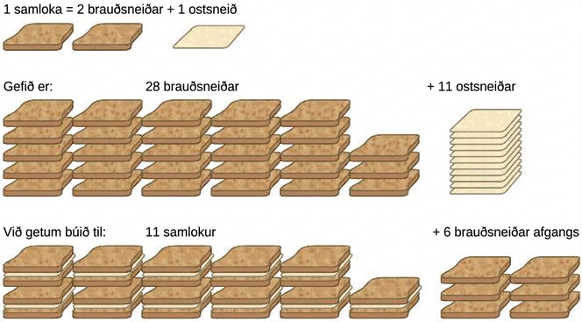
Mynd 4.13
Namsgögn.is
Samlokugerð getur skýrt hugtökin takmarkandi hvarfefni og umframhvarfefni.
Þýtt og staðfært af Namsgögn.is úr efni frá OpenStax.org.

Slide 88
Takmarkandi hvarfefni
Namsgögn.is
Lítum nú á efnaferli.
H₂(g) + Cl₂(g) ⟶ 2HCl(g)
Hugsum okkur að blanda saman 3 mólum af H₂ og 2 mólum af Cl₂.
Ein aðferð til að ákvarða takmarkandi hvarfefnið felst í að bera saman magn myndefnis sem vænta má ef hvert hvarfefni hvarfast að fullu.
Hvarfefnið sem gefur minna magn af myndefni er takmarkandi hvarfefnið.
Þýtt og staðfært af Namsgögn.is úr efni frá OpenStax.org.

Slide 89
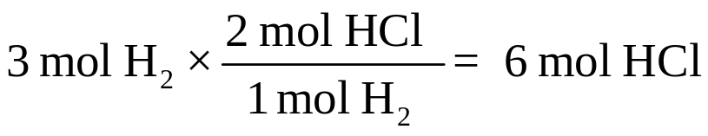
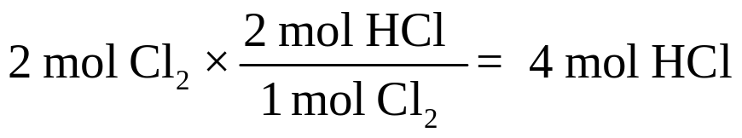
Takmarkandi hvarfefni
Namsgögn.is
Cl₂ mun eyðast þegar 4 mól af HCl hafa myndast.
Óhvarfað H₂ verður eftir þegar hvarfinu er lokið.
Cl₂ er takmarkandi hvarfefnið og H₂ er umfram hvarfefnið.
Þýtt og staðfært af Namsgögn.is úr efni frá OpenStax.org.

Slide 90
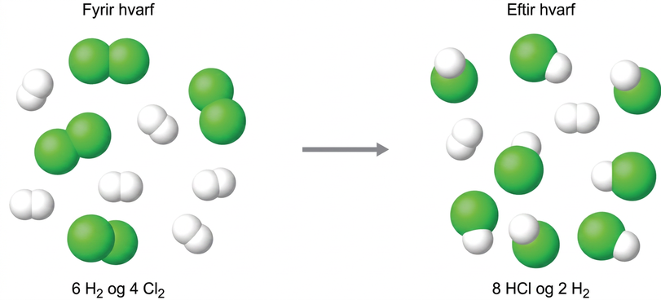
Mynd 4.14
Namsgögn.is
Þegar H₂ og Cl₂ er blandað saman í óhlutfallslegu magni miðað við efnajafnaðarhlutföll takmarkar annað hvarfefnið magn HCl sem getur myndast. Þessi skýringarmynd sýnir hvarf þar sem vetni er í umframmagni og klór er takmarkandi hvarfefnið.
Þýtt og staðfært af Namsgögn.is úr efni frá OpenStax.org.

Slide 91
Fræðileg og raunveruleg heimta
Namsgögn.is
Magn myndefnis sem hvarf getur myndað, reiknað út frá efnajafnaðarhlutföllum viðeigandi stilltrar efnajöfnu, kallast fræðileg heimta hvarfsins.
Magn myndefnis sem fæst kallast raunveruleg heimta og hún er oft minni en fræðilega heimtan af ýmsum ástæðum.
  Samkeppnishvörf sem hliðarhvörf
  Ófullkomið hvarf
  Erfið endurheimt myndefnis
Þýtt og staðfært af Namsgögn.is úr efni frá OpenStax.org.

Slide 92
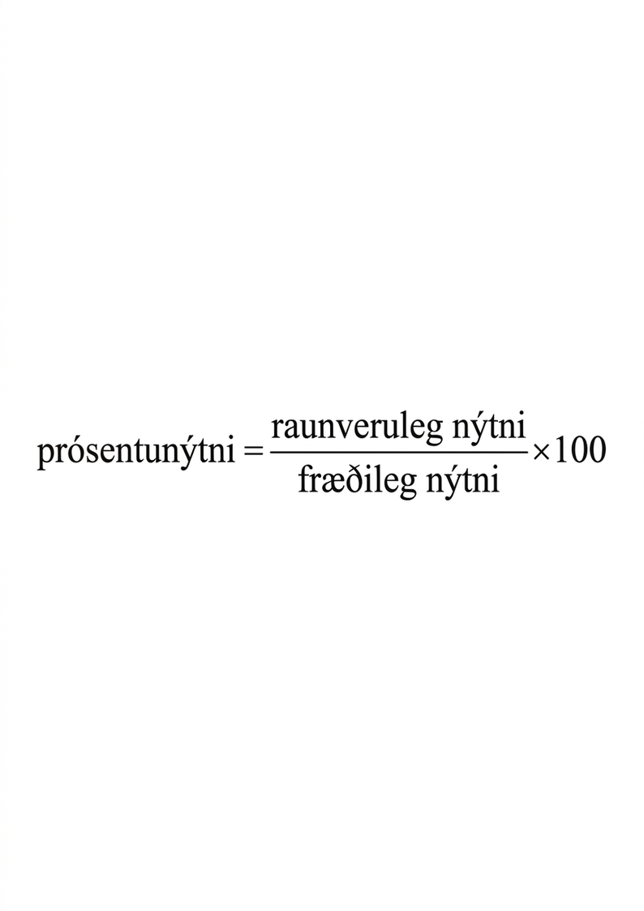
Prósentuheimta
Namsgögn.is
Hversu vel fræðileg heimta hvarfs næst er yfirleitt sett fram sem prósentuheimta:
Þegar prósentuheimta er reiknuð verða báðar heimtur að vera gefnar upp í sömu einingum svo einingarnar styttist út.
Þýtt og staðfært af Namsgögn.is úr efni frá OpenStax.org.

Slide 93
Dæmi 4.13
Namsgögn.is
Þegar 1.274 g af koparsúlfati hvarfast við umframmagn af sinkmálmi fást 0.392 g af koparmálmi samkvæmt jöfnunni:
CuSO₄(aq) + Zn(s) ⟶ Cu(s) + ZnSO₄(aq)
Hver er prósentuheimtan?
Þýtt og staðfært af Namsgögn.is úr efni frá OpenStax.org.

Slide 94
Dæmi 4.13
Namsgögn.is
Ákvarðið fyrst fræðilegu heimtuna.
Þýtt og staðfært af Namsgögn.is úr efni frá OpenStax.org.

Slide 95
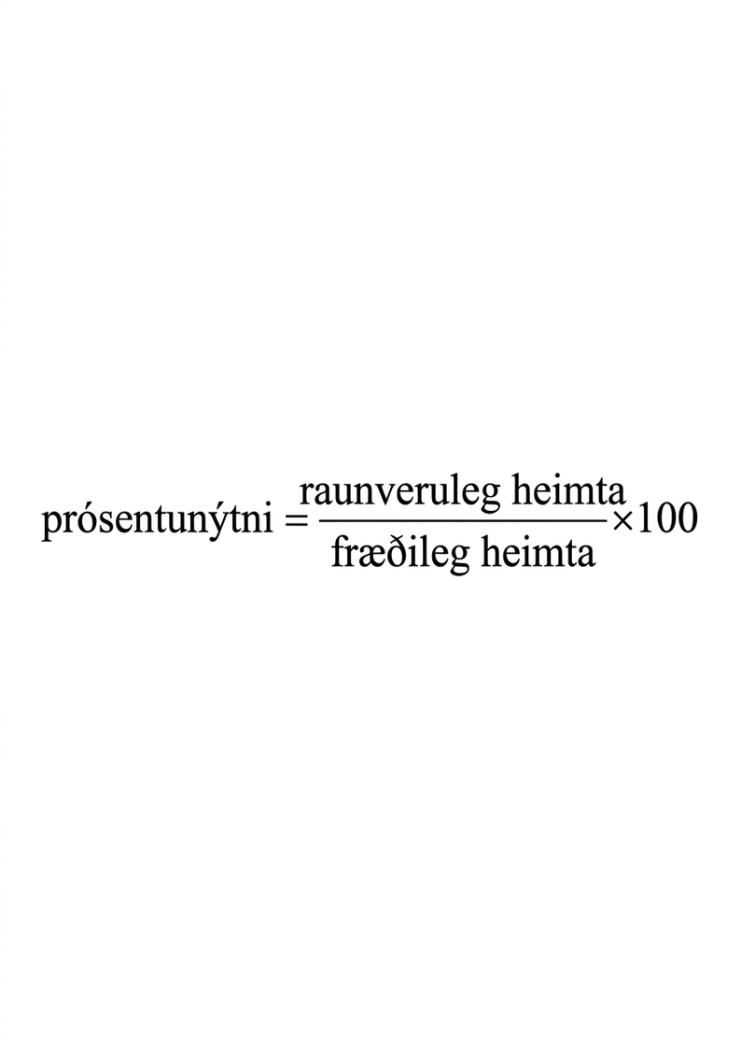
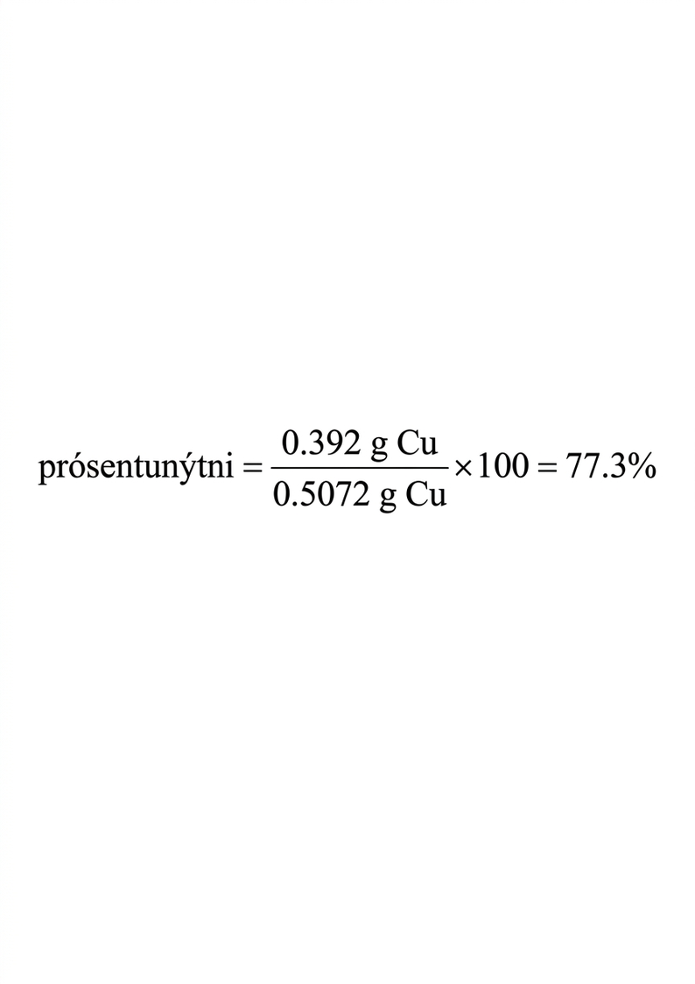
Dæmi 4.13
Namsgögn.is
Reiknið næst prósentuheimtuna.
Þýtt og staðfært af Namsgögn.is úr efni frá OpenStax.org.

Slide 96
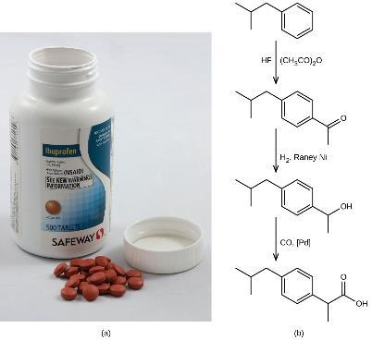
Mynd 4.15
Namsgögn.is
(a) Íbúprófen er algengt verkjalyf sem fæst án lyfseðils og er oft selt sem 200 mg töflur. (b) BHC-ferlið til að smíða íbúprófen krefst aðeins þriggja skrefa og sýnir framúrskarandi atómhagkvæmni. (mynd a: byggt á verki eftir Derrick Coetzee)
Þýtt og staðfært af Namsgögn.is úr efni frá OpenStax.org.

Slide 97
Markmið kaflans
Namsgögn.is
4.5 Megindleg efnagreining
  Lýsa grundvallaratriðum títrana og þyngdargreiningar.
  Framkvæma efnahlutfallareikninga með dæmigerðum títrunar- og þyngdargreiningargögnum.
Þýtt og staðfært af Namsgögn.is úr efni frá OpenStax.org.

Slide 98
Megindleg efnagreining
Namsgögn.is
Megindleg greining: Ákvörðun á magni eða styrk efnis í sýni.
Við fjöllum um tvær megingerðir megindlegrar greiningar:
Títrun
Þyngdargreining
Þýtt og staðfært af Namsgögn.is úr efni frá OpenStax.org.

Slide 99
Títrun
Namsgögn.is
Títranir fela í sér tvær lausnir:
Títrari: Lausn sem inniheldur þekktan styrk eins hvarfefnis.
Greiniefni: Lausn sem inniheldur hvarfefni af óþekktu magni eða óþekktum styrk
Með því að mæla rúmmál títraralausnarinnar sem þarf til fullkomins hvarfs við greiniefnið (jafngildispunkt títrunarinnar) má reikna styrk greiniefnisins.
Þýtt og staðfært af Namsgögn.is úr efni frá OpenStax.org.

Slide 100
Títrun
Namsgögn.is
Litvísar eru settir út í greiniefnilausn til að valda litabreytingu við, eða mjög nálægt, jafngildispunkti títrunarinnar.
Það rúmmál títrara sem er mælt í reynd kallast endapunktur.
Munurinn á jafngildispunkti og endapunkti ætti að vera hverfandi.
Þýtt og staðfært af Namsgögn.is úr efni frá OpenStax.org.

Slide 101
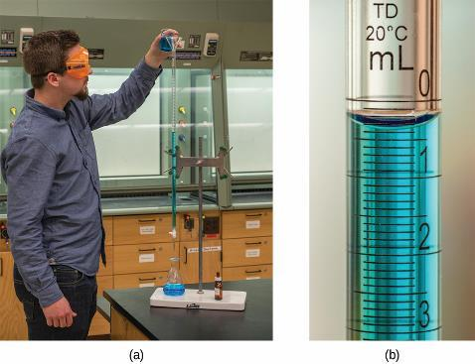
Mynd 4.16
Namsgögn.is
(a) Nemandi fyllir búretta til undirbúnings títrunargreiningu. (b) Dæmigerð búretta gerir kleift að mæla rúmmál með nákvæmni upp á 0.01 mL. (mynd a: byggt á verki eftir Mark Blaser og Matt Evans; mynd b: byggt á verki eftir Mark Blaser og Matt Evans)
Þýtt og staðfært af Namsgögn.is úr efni frá OpenStax.org.

Slide 102
Dæmi 4.14
Namsgögn.is
Endapunkti var náð við títrun á 50.00-mL sýni af vatnslausn af HCl með því að bæta við 35.23 mL af 0.250 M NaOH títrara. Títrunarhvarfið er:
HCl(aq) + NaOH(aq) ⟶ NaCl(aq) + H₂O(l)
Hver er mólstyrkur HCl?
Þýtt og staðfært af Namsgögn.is úr efni frá OpenStax.org.

Slide 103
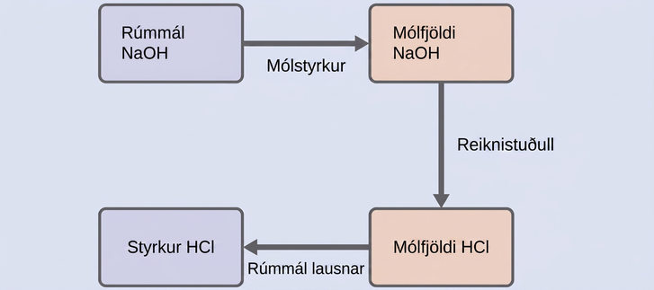
Dæmi 4.14
Namsgögn.is
Þýtt og staðfært af Namsgögn.is úr efni frá OpenStax.org.

Slide 104
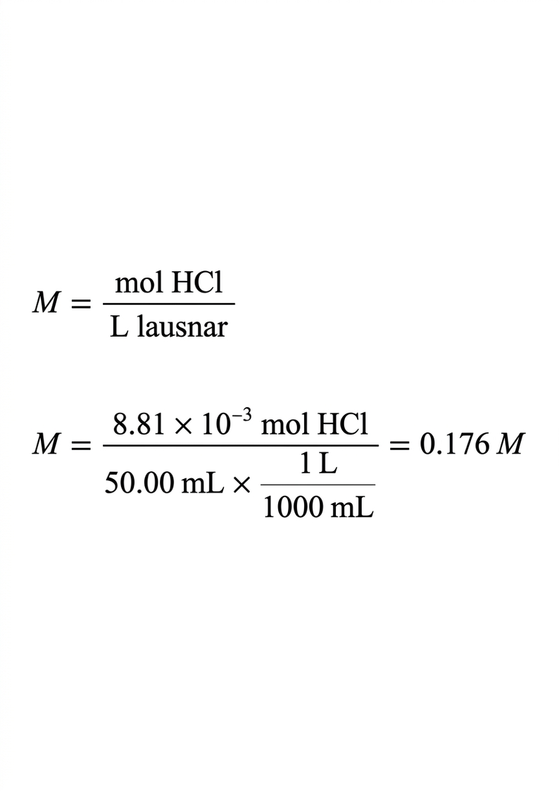
Dæmi 4.14
Namsgögn.is
Þýtt og staðfært af Namsgögn.is úr efni frá OpenStax.org.

Slide 105
Þyngdargreining
Namsgögn.is
Þyngdargreining: Tegund greiningar þar sem sýni er meðhöndlað þannig að eðlisástand greiniefnisins breytist og þannig verður hægt að skilja það frá öðrum efnisþáttum sýnisins.
Massamælingar á sýninu, einangraða greiniefninu, eða öðrum efnisþætti kerfisins, ásamt þekktri efnahlutfallafræði efnasambandanna sem koma við sögu, gera kleift að reikna greiniefnisstyrkinn.
Algengt er að greiniefnið sé skilið frá með því að láta það gangast undir fellingarhvarf.
Þýtt og staðfært af Namsgögn.is úr efni frá OpenStax.org.

Slide 106
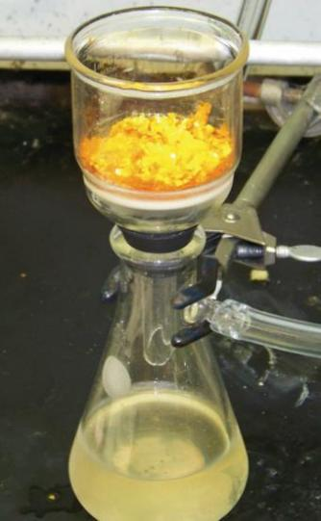
Mynd 4.17
Namsgögn.is
Botnfall má fjarlægja úr hvarfblöndu með síun.
Þýtt og staðfært af Namsgögn.is úr efni frá OpenStax.org.

Slide 107
Dæmi 4.15
Namsgögn.is
0.4550-g föst blanda sem inniheldur MgSO₄ er leyst upp í vatni og meðhöndluð með umfram magni af Ba(NO₃)₂, sem leiðir til fellingar á 0.6168 g af BaSO₄.
MgSO₄(aq) + Ba(NO₃)₂(aq) ⟶ BaSO₄(s) + Mg(NO₃)₂(aq)
Hver er styrkur MgSO4 í blöndunni, gefinn sem massaprósenta?
Þýtt og staðfært af Namsgögn.is úr efni frá OpenStax.org.

Slide 108
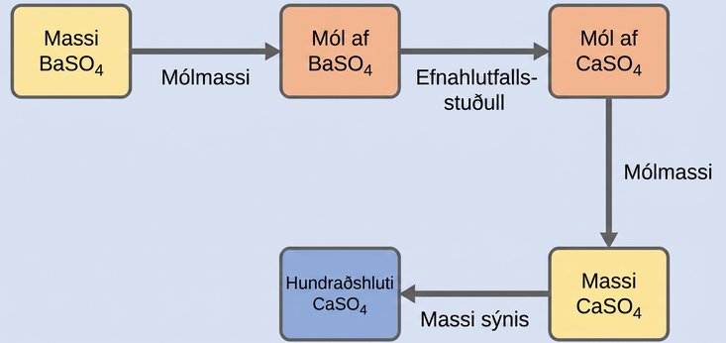
Dæmi 4.15
Namsgögn.is
Þýtt og staðfært af Namsgögn.is úr efni frá OpenStax.org.

Slide 109
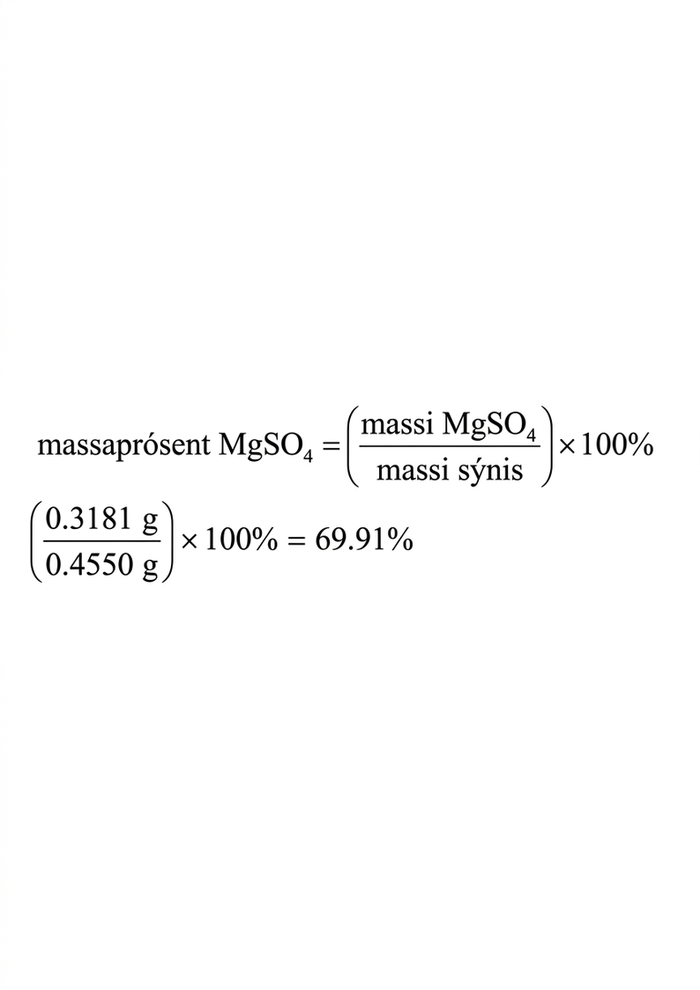
Dæmi 4.15
Namsgögn.is
Þýtt og staðfært af Namsgögn.is úr efni frá OpenStax.org.

Slide 110
Brennslugreining
Namsgögn.is
Frumefnasamsetningu kolvetna og skyldra efnasambanda má ákvarða með þyngdargreiningaraðferð sem kallast brennslugreining.
Vigtað sýni af efnasambandinu er hitað upp í hátt hitastig í straumi súrefnisgass, þannig að það brennur að fullu og myndar loftkenndar afurðir af þekktri gerð.
Þýtt og staðfært af Namsgögn.is úr efni frá OpenStax.org.

Slide 111
Brennslugreining
Namsgögn.is
Fullkominn bruni kolvetna myndar til dæmis aðeins koltvísýring og vatnsgufu sem afurðir.
Loftkenndu brunaafurðirnar eru leiddar í gegnum aðskilin, fyrirfram vigtuðsöfnunartæki sem innihalda efnasambönd sem gleypa hverja afurð sértækt.
Síðan má nota massa frásoguðu afurðarinnar í viðeigandi efnahlutfallafræðilegum útreikningi til að ákvarða mólafjölda og massa viðkomandi frumefnis.
Þýtt og staðfært af Namsgögn.is úr efni frá OpenStax.org.

Slide 112
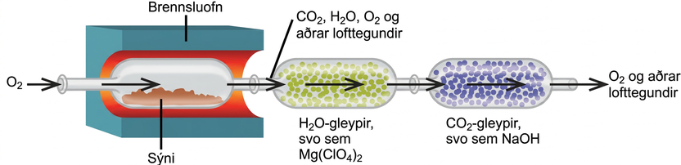
Mynd 4.18
Namsgögn.is
Þessi skýringarmynd sýnir grunnhluta brennslugreiningartækis sem notað er til að ákvarða kolefnis- og vetnisinnihald sýnis.
Þýtt og staðfært af Namsgögn.is úr efni frá OpenStax.org.

Slide 113

Dæmi 4.16
Namsgögn.is
Pólýetýlen er kolvetnisfjölliða sem er notuð til að framleiða matargeymslupoka og marga aðra sveigjanlega plasthluti. Brennslugreining á 0.00126-g sýni af pólýetýleni gefur 0.00394 g af CO₂ og 0.00161 g af H₂O.
C_{x}H_{y}(s) + umfram O₂(g) ⟶ xCO₂(g) + H₂O(g)
Hver er reynsluformúla pólýetýlens?
Þýtt og staðfært af Namsgögn.is úr efni frá OpenStax.org.

Slide 114
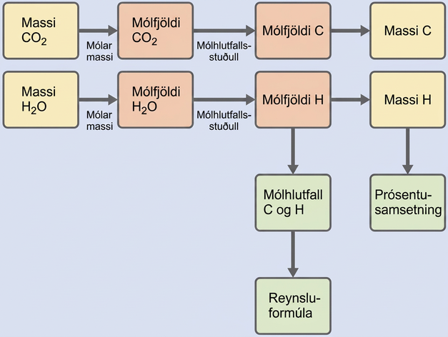
Dæmi 4.16
Namsgögn.is
Þýtt og staðfært af Namsgögn.is úr efni frá OpenStax.org.

Slide 115
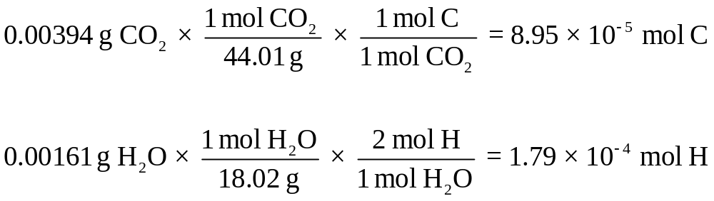
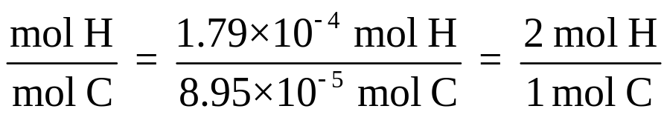
Dæmi 4.16
Namsgögn.is
Reynsluformúla efnasambandsins er síðan leidd út með því að finna minnstu heiltölumargfeldin fyrir þessa mólafjölda. Mólhlutfall H og C er
og reynsluformúla pólýetýlens er CH₂.
Þýtt og staðfært af Namsgögn.is úr efni frá OpenStax.org.

Slide 116
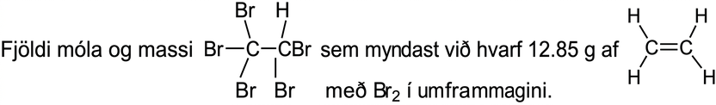
Æfing 42f
Namsgögn.is
Þýtt og staðfært af Namsgögn.is úr efni frá OpenStax.org.

Slide 117
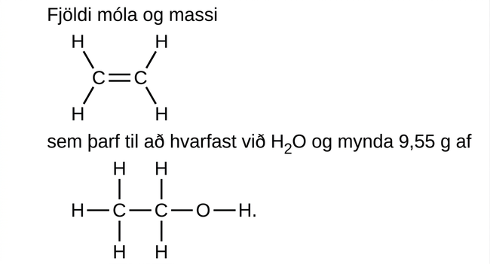
Æfing 44f
Namsgögn.is
Þýtt og staðfært af Namsgögn.is úr efni frá OpenStax.org.

Slide 118
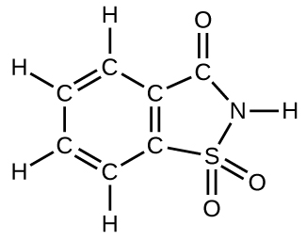
Æfing 75
Namsgögn.is
Þýtt og staðfært af Namsgögn.is úr efni frá OpenStax.org.

Slide 119
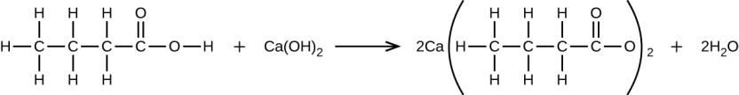
Æfing 92
Namsgögn.is
Þýtt og staðfært af Namsgögn.is úr efni frá OpenStax.org.

Slide 120
AUÐ SÍÐA
Namsgögn.is
Þetta OpenStax-fylgiefni er © Rice University samkvæmt CC-BY 4.0 International-notkunarleyfi; það má fjölfalda eða breyta, en vísa skal til OpenStax og Rice University og geta skal allra breytinga.
Þýtt og staðfært af Namsgögn.is úr efni frá OpenStax.org.

